Slide 1
LA VESTIMENTA PODEROSA DEL CREYENTE
Efe.6:11 Vestíos de toda la armadura de Dios, para que podáis estar firmes contra las asechanzas del diablo.

Slide 2
INTRODUCCIÓN
La Armadura era la vestimenta militar que protegía a los soldados de los ataques de los enemigos durante la batalla.
Dios usa ese lenguaje para que el creyente entienda la lucha espiritual, la función de su persona y atuendo militar en el creyente y sus obligaciones ordenadas por Dios.

Slide 3
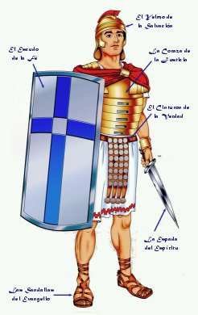
1. EL PODERÍO DE LA VESTIMENTA DIVINA
Efe.6:11 Vestíos de toda la armadura de Dios, para que podáis estar firmes contra las asechanzas del diablo.

Slide 4
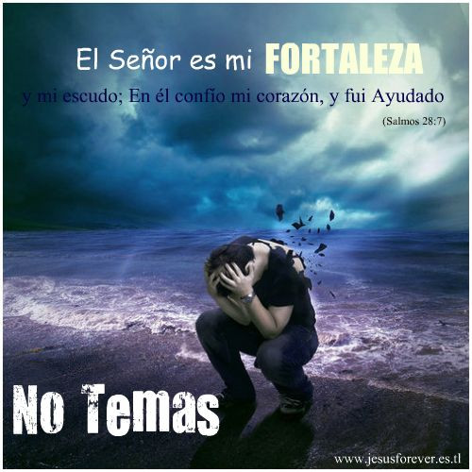
1.1 LA FORTALEZA DE LA PERSONA DEL SEÑOR
Efe.6:10 Por lo demás, hermanos míos, fortaleceos en el Señor, y en el poder de su fuerza.

Slide 5
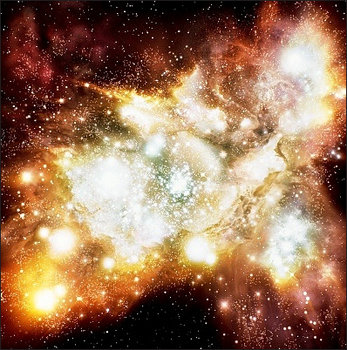
1.2 LA FUERZA DEL SEÑOR: El es capaz de hacer todas las cosas
Efe.6:10 Por lo demás, hermanos míos, fortaleceos en el Señor, y en el poder de su fuerza.

Slide 6

1.3 EL PODER DOMINANTE DEL SEÑOR
Efe.6:10 Por lo demás, hermanos míos, fortaleceos en el Señor, y en el poder de su fuerza.

Slide 7
1.4 LA AUTORIDAD ABSOLUTA DEL SEÑOR
Efe.6:10 Por lo demás, hermanos míos, fortaleceos en el Señor, y en el poder de su fuerza.

Slide 8
2. LAS EXIGENCIAS DE LA VESTIMENTA PODEROSA
Efe.6:11 Vestíos de toda la armadura de Dios, para que podáis estar firmes contra las asechanzas del diablo.

Slide 9
2.1 LA INCAPACIDAD DEL CREYENTE
Efe.6:10 Por lo demás, hermanos míos, fortaleceos en el Señor, y en el poder de su fuerza. II Cor.3:4 Y tal confianza tenemos mediante Cristo para con Dios;
II Cor.3:5 no que seamos competentes por nosotros mismos para pensar algo como de nosotros mismos, sino que nuestra competencia proviene de Dios,

Slide 10
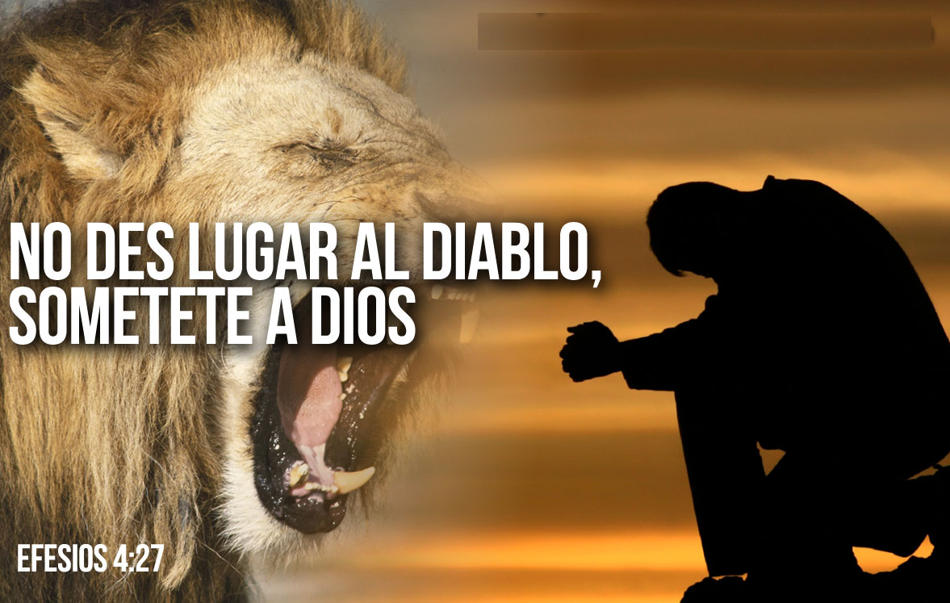
2.2 LAS ASECHANZAS DEL DIABLO
Efe.6:11 Vestíos de toda la armadura de Dios, para que podáis estar firmes contra las asechanzas del diablo.

Slide 11
ASECHANZAS: Trucos o metodología engañosa. Trampas para desorientar o desviar de la verdad.
DIABLO: El calumniador; Amante de los chismes. De carácter perverso.

Slide 12
2.3 LA LUCHA ESPIRITUAL
Efe.6:12 Porque no tenemos lucha contra sangre y carne, sino contra principados, contra potestades, contra los gobernadores de las tinieblas de este siglo, contra huestes espirituales de maldad en las regiones celestes.

Slide 13
LA REALIDAD DE LA LUCHA LA LUCHA: Batalla o Conflicto LA ORGANIZACIÓN ENEMIGA LAS ESFERAS DE INFLUENCIA
Efe.6:12 Porque no tenemos lucha contra sangre y carne, sino contra principados, contra potestades, contra los gobernadores de las tinieblas de este siglo, contra huestes espirituales de maldad en las regiones celestes.

Slide 14
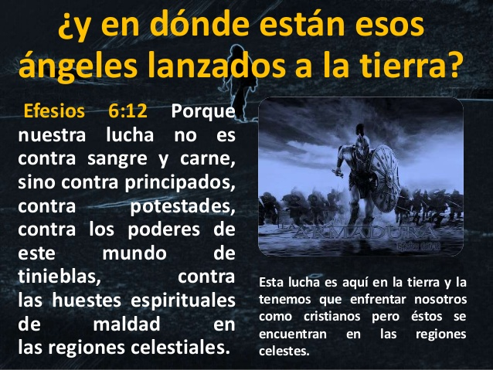

Slide 15
2.4 EL DÍA MALO
Efe.6:13 Por tanto, tomad toda la armadura de Dios, para que podáis resistir en el día malo, y habiendo acabado todo, estar firmes.
EL CARÁCTER DEL TIEMPO
EL CONCEPTO DE DÍA:
24 HORAS
ÉPOCA EN QUE VIVIMOS

Slide 16
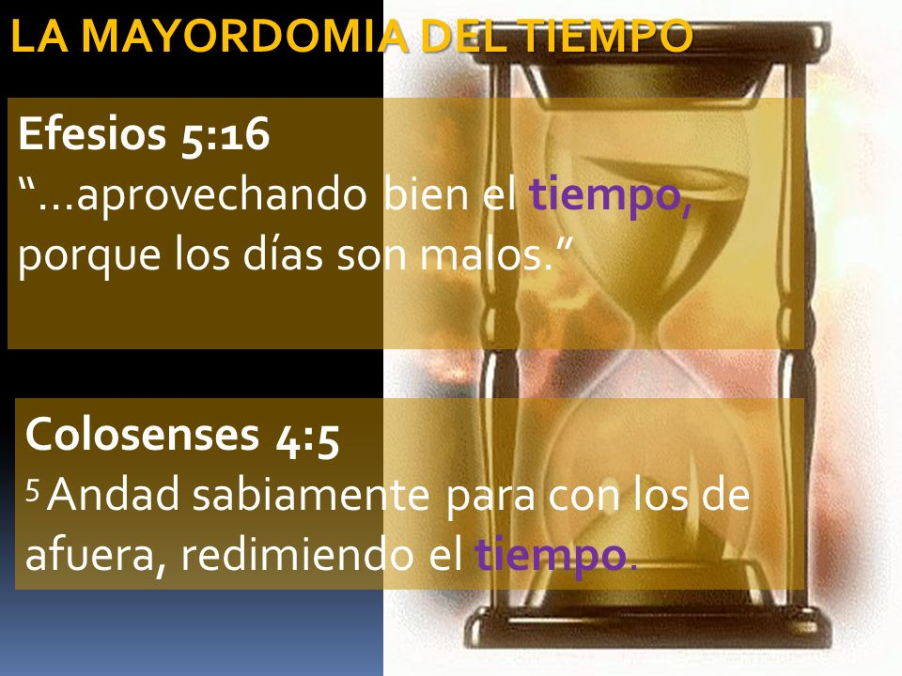

Slide 17
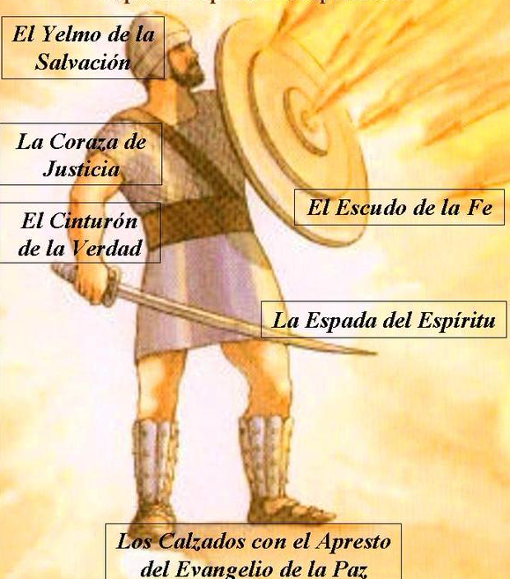
3. LAS PARTES DE LA VESTIMENTA PODEROSA

Slide 18
3.1 EL PODER DE LA FUERZA DEL SEÑOR
Efe.6:10 Por lo demás, hermanos míos, fortaleceos en el Señor, y en el poder de su fuerza.

Slide 19
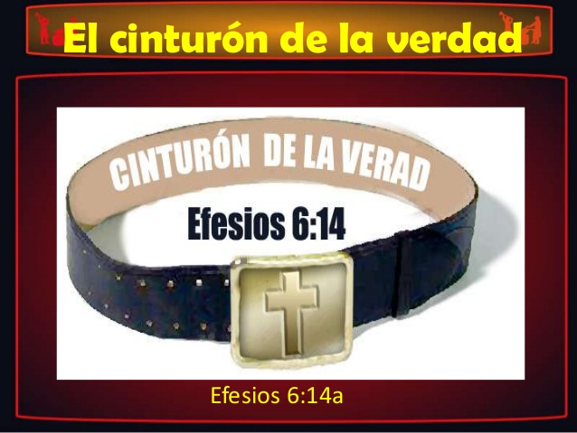
3.2 LA VERDAD COMO CINTURÓN
Efe.6:14 Estad, pues, firmes, ceñidos vuestros lomos con la verdad, y vestidos con la coraza de justicia,

Slide 20
Juan.14:6 Jesús le dijo: Yo soy el camino, y la verdad, y la vida; nadie viene al Padre, sino por mí.
Juan.16:13 Pero cuando venga el Espíritu de verdad, él os guiará a toda la verdad; porque no hablará por su propia cuenta, sino que hablará todo lo que oyere, y os hará saber las cosas que habrán de venir.
Juan.17:17 Santifícalos en tu verdad; tu palabra es verdad.

Slide 21
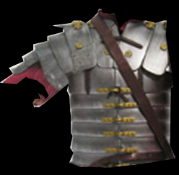
3.3 LA JUSTICIA COMO CORAZA
Efe.6:14 Estad, pues, firmes, ceñidos vuestros lomos con la verdad, y vestidos con la coraza de justicia,

Slide 22
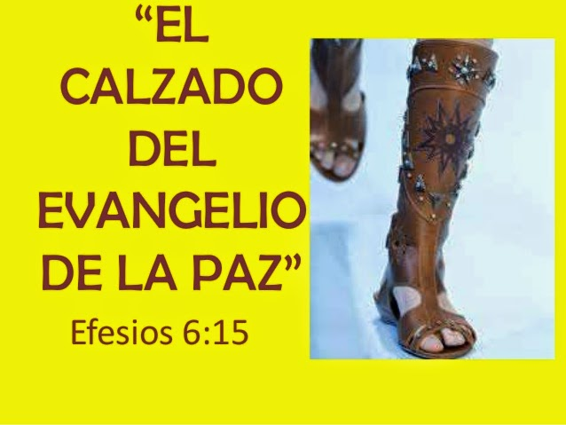
3.4 EL EVANGELIO DE LA PAZ COMO CALZADO
Efe.6:15 y calzados los pies con el apresto del evangelio de la paz.

Slide 23
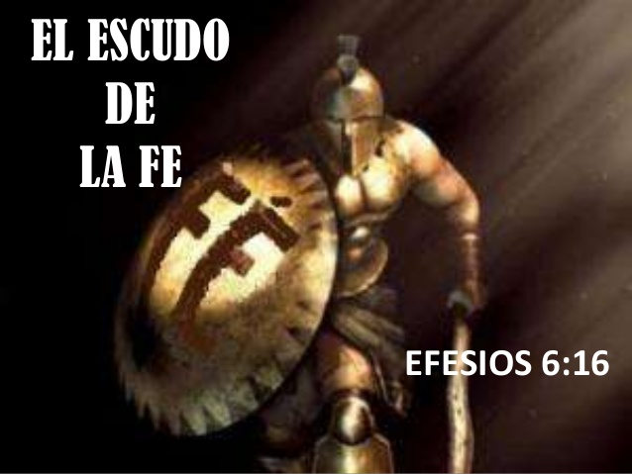
3.5 LA FE COMO ESCUDO EXTINTOR
Efe.6:16 Sobre todo, tomad el escudo de la fe, con que podáis apagar todos los dardos de fuego del maligno.

Slide 24
Efe.2:8 Porque por gracia sois salvos por medio de la fe; y esto no de vosotros, pues es don de Dios;
Gál.5:22 Mas el fruto del Espíritu es amor, gozo, paz, paciencia, benignidad, bondad, fe,
Heb.12:2 puestos los ojos en Jesús, el autor y consumador de la fe, el cual por el gozo puesto delante de él sufrió la cruz, menospreciando el oprobio, y se sentó a la diestra del trono de Dios.

Slide 25
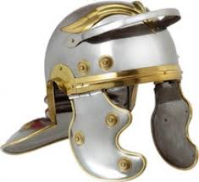
3.6 LA SALVACIÓN COMO CASCO PROTECTOR
Efe.6:17 Y tomad el yelmo de la salvación, y la espada del Espíritu, que es la palabra de Dios;

Slide 26
I Tes.5:8 Pero nosotros, que somos del día, seamos sobrios, habiéndonos vestido con la coraza de fe y de amor, y con la esperanza de salvación como yelmo.
I Tes.5:9 Porque no nos ha puesto Dios para ira, sino para alcanzar salvación por medio de nuestro Señor Jesucristo,
I Tes.5:10 quien murió por nosotros para que ya sea que velemos, o que durmamos, vivamos juntamente con él.

Slide 27

3.7 LA PALABRA COMO ESPADA DEL ESPÍRITU
Efe.6:17 Y tomad el yelmo de la salvación, y la espada del Espíritu, que es la palabra de Dios;

Slide 28
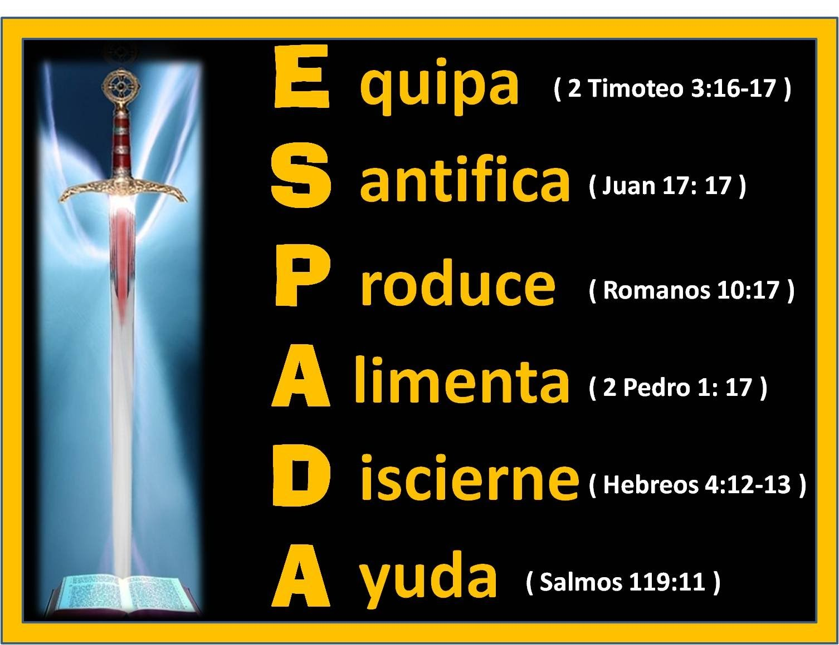

Slide 29
LA PALABRA DE DIOS.
RHEMA: Origen Divino.
Las declaraciones específicas sobre un tema específico
El orden temático divino sobre algo
Las declaraciones absolutas de Dios
ES LO QUE DIOS DIJO SOBRE ALGO ESPECÍFICO
ES LO QUE DIOS DECLARÓ
SON LAS SENTENCIAS DIVINAS SOBRE UN TEMA ESPECÍFICO.

Slide 30
4. LAS OBLIGACIONES DEL CREYENTE EN LA VESTIMENTA PODEROSA

Slide 31
4.1 FORTALECERSE EN EL SEÑOR
Efe.6:10 Por lo demás, hermanos míos, fortaleceos en el Señor, y en el poder de su fuerza.
FORTALECERSE ES DEPENDER DE SU PERSONA EN UNA RELACIÓN VITAL DE SOMETIMIENTO A SU SEÑORÍO

Slide 32
4.2 FORTALECERSE EN LA FUERZA DEL SEÑOR
Efe.6:10 Por lo demás, hermanos míos, fortaleceos en el Señor, y en el poder de su fuerza.
FORTALECERSE ES DEPENDER DE SU PERSONA, FUERZA OPERATIVA DIVINA, CAPACIDAD DIVINA ACTIVA Y EFECTIVA.

Slide 33
4.3 VESTIRSE DE TODA LA ARMADURA
Efe.6:11 Vestíos de toda la armadura de Dios, para que podáis estar firmes contra las asechanzas del diablo.
METERSE DENTRO DEL VESTIDO
MOSTRAR, EXIBIR EL VESTIDO

Slide 34
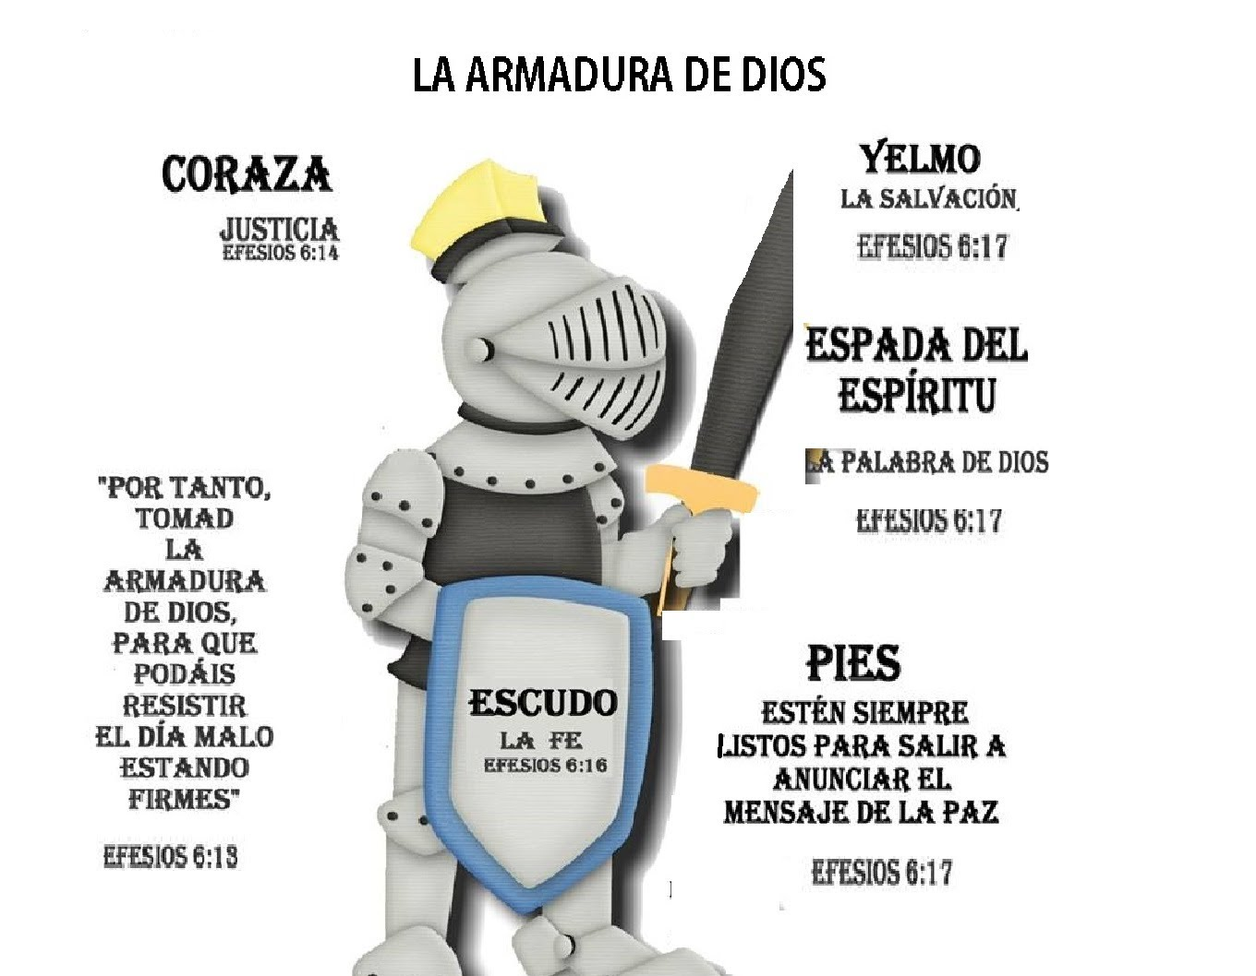

Slide 35
4.4 TOMAR TODA LA ARMADURA DIVINA
Efe.6:13 Por tanto, tomad toda la armadura de Dios, para que podáis resistir en el día malo, y habiendo acabado todo, estar firmes.
TOMAR ES APROPIARSE DE TODA LA VESTIMENTA MILITAR DIVINA

Slide 36
4.5 ESTAR FIRMES
Efe.6:14 Estad, pues, firmes, ceñidos vuestros lomos con la verdad, y vestidos con la coraza de justicia,
ESTAR FIRMES ES PERMANECER EN LA POSICIÓN ADECUADA PARA LA LUCHA, PERSEVERAR DE PIE, PERSISTIR CON FIRMEZA

Slide 37
4.6 ORANDO EN TODO TIEMPO
Efe.6:18 orando en todo tiempo con toda oración y súplica en el Espíritu, y velando en ello con toda perseverancia y súplica por todos los santos;
CADA OPORTUNIDAD PARA ORAR

Slide 38
Conclusión:
EL PODERIO DE LA VESTIMENTA DIVINA
1.1 La F____ de la persona del Señor
1.2 La F____ del Señor
1.3 El P___ del Señor
1.4 La A____ del Señor

Slide 39
2. LAS EXIGENCIAS DE LA VESTIMENTA PODEROSA
2.1 La I____ del creyente
2.2 Las A____ del Diablo
2.3 La L____ Espiritual
2.4 El día M____

Slide 40
3. LAS PARTES DE LA VESTIDURA PODEROSA
3.1 El P__ de la fuerza del Señor
3.2 La V___
3.3 La J____
3.4 El E____ de la Paz
3.5 La F_
3.6 La S____
3.8 La P___ de Dios

Slide 41
LAS OBLIGACIONES EN LA VESTIMENTA PODEROSA
4.1 F_____ en el Señor
4.2 F_____ en el poder del Señor
4.3 V____ de toda la armadura de Dios
4.4 T____ toda la armadura de Dios
4.5 O____ en todo tiempo

